Slide 1
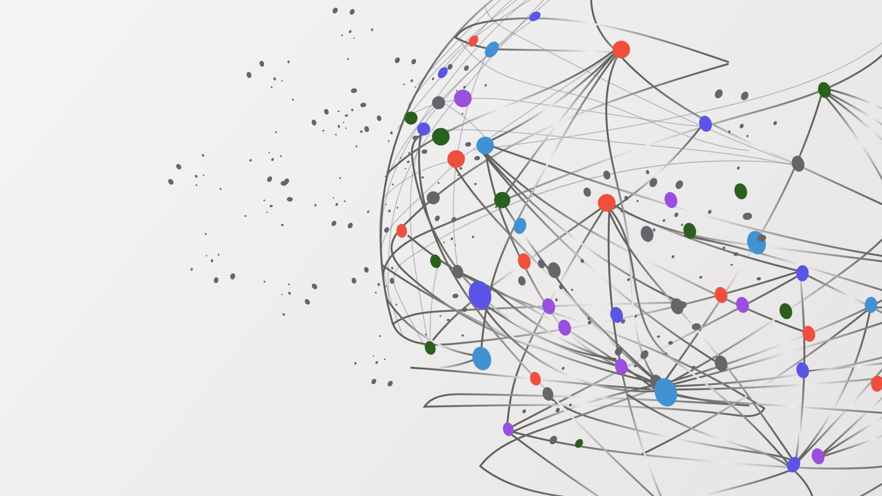
Cadenas de suministro (para la producción) inteligentes
Game changer

Slide 2
Industry 4.0 SCM 4.0
https://radiantrfid.com/blog/what-is-smart-supply-chain-management/
El concepto de Industria 4.0 se refiere a todas aquellas tecnologías que acercan la industria a la automatización completa, utilizando sistemas inteligentes, interconexión, robótica y ciencia de datos.

Slide 3
Cooperación Triangular Alemania-Chile-Colombia
Estudio de Concepto de Exploradores de Potencial Energético Solar y de Biomasa
Estudio de Concepto de Exploradores de Potencial Energético Solar y de Biomasa

Slide 4
Un trabajo en equipo
Directora de proyecto:
PhD. Rocío Sierra
Investigadores:
PhD. Guillermo Jiménez
PhD. Fernando Jiménez
PhD. Iván Carroll
PhD. Haydemar Nuñez
PhD. Michael Bressan
PhD. Luis Felipe Giraldo
MSc Andrés Calderón
MSc. Gabriel Narváez
Ing. Nicolás Díaz
Ing. Mateo Chaparro
Ing. Yafar Solano
Ing. Laura Gamba
Daniel Beltrán
Gestora administrativa y de logística:
MSc Norymar Becerra

Slide 5
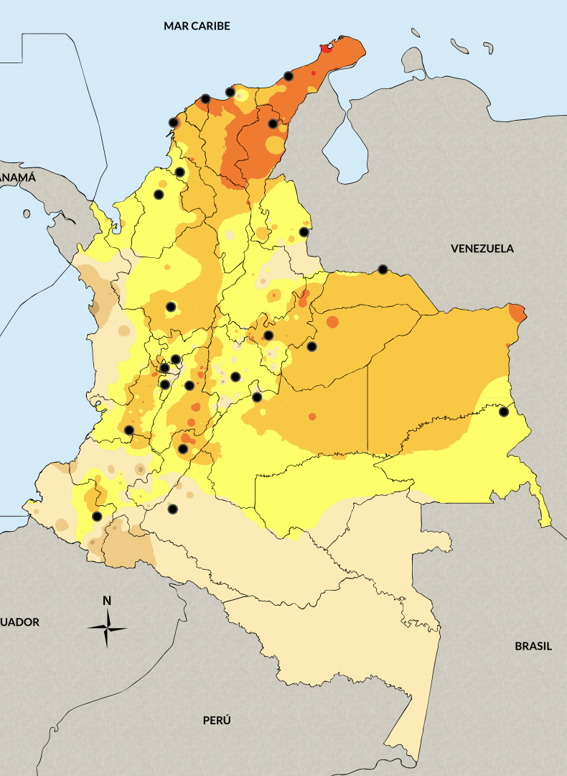
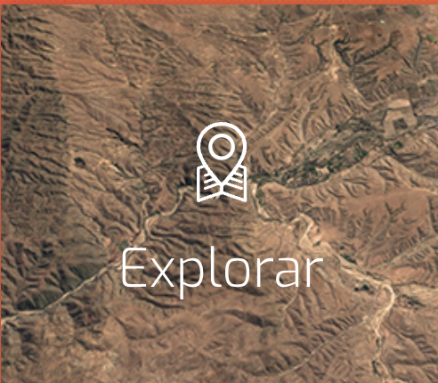
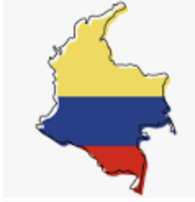
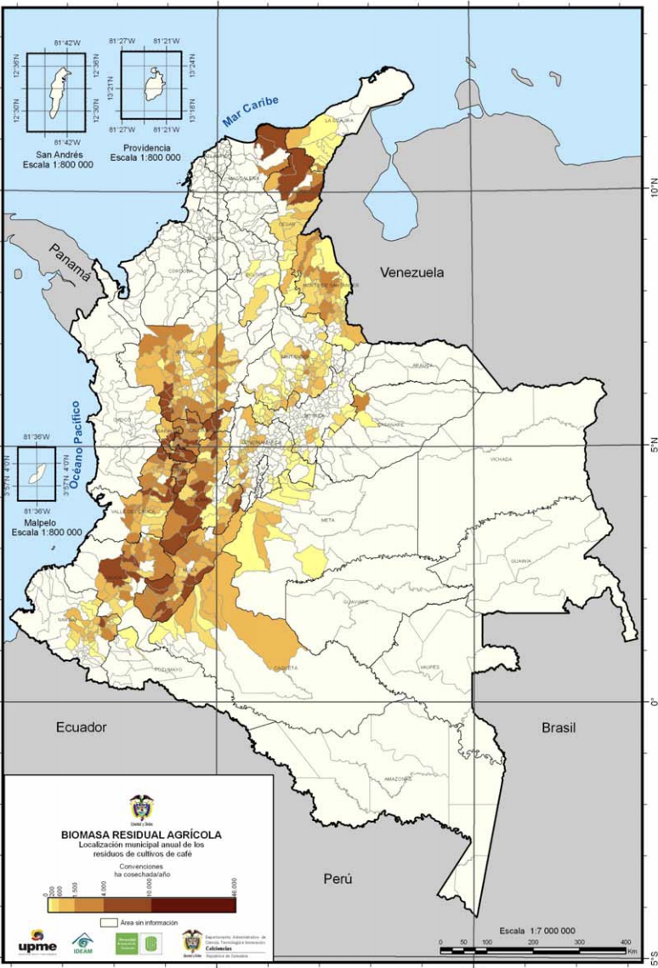
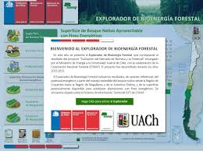
Imágenes
satelitales
Transferencia tecnológica
Transferencia tecnológica
Atlas Solar
Techos solares
Explorador Solar
Conocimiento
recurso solar
Atlas Biomasa
Productividad
Agrícola
Explorador Forestal
Conocimiento
recurso biomasa

Slide 6
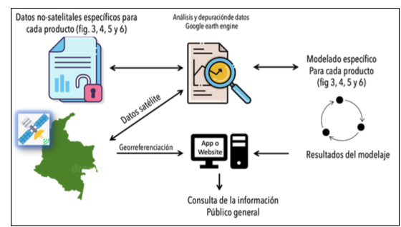

Slide 7
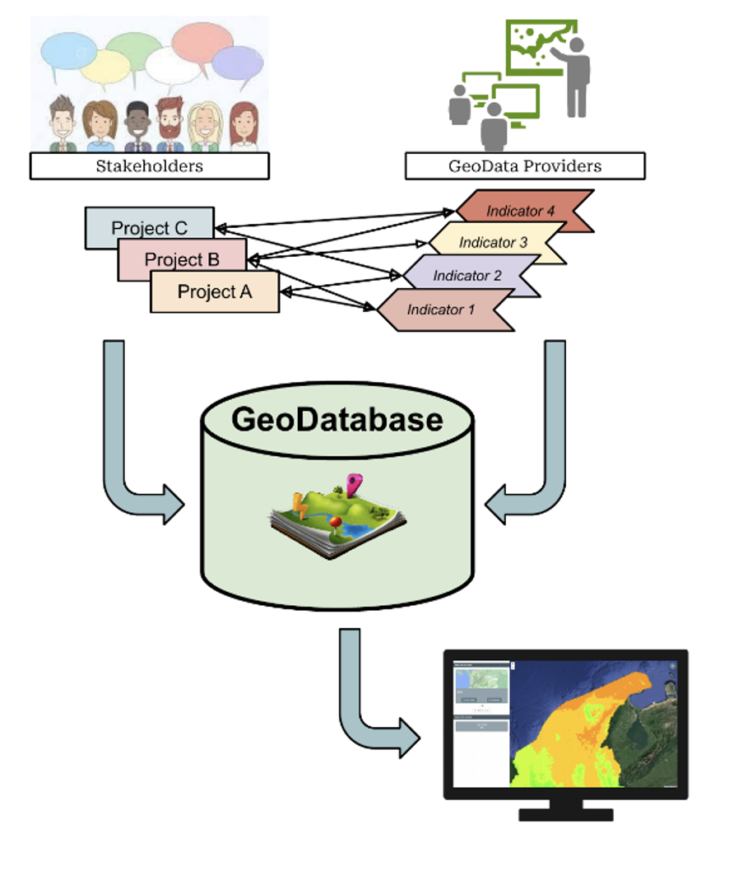
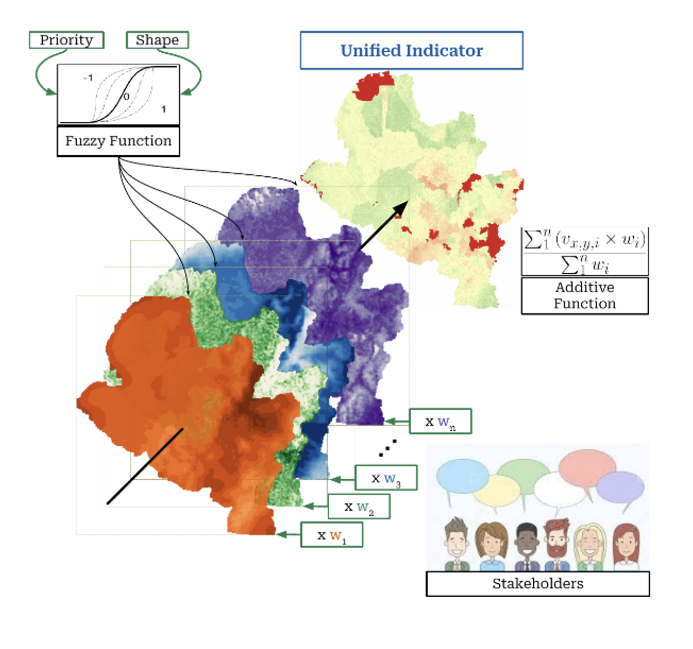

Slide 8
Herramienta de integración de explorador solar y explorador de biomasa residual

Slide 9
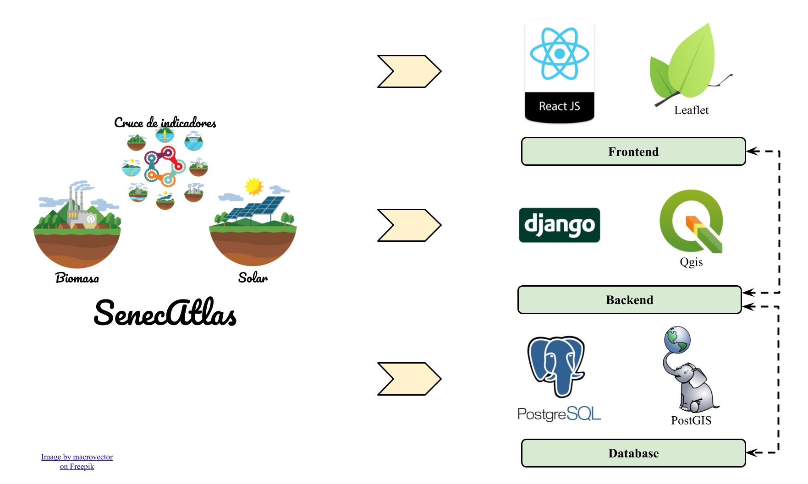
Herramienta de integración de explorador solar y explorador de biomasa residual
Arquitectura de módulos:

Slide 10
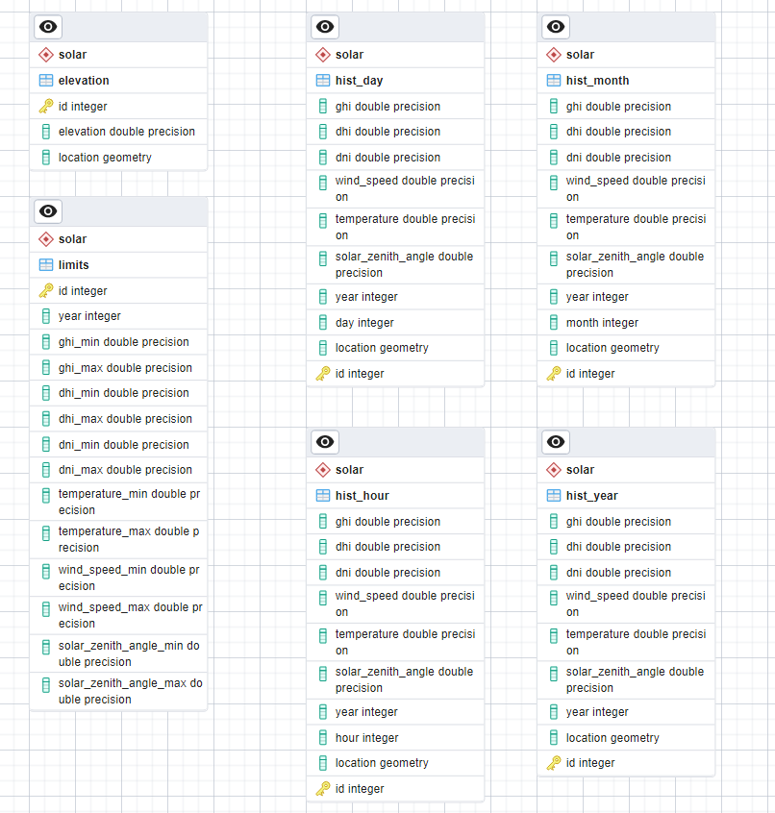
Herramienta de integración de explorador solar y explorador de biomasa residual
Diseño de base de
geodatos:
____________________________________
[1] L. S. Hsu and R. Obe, PostGIS in Action, Third Edition, 3rd edition. Shelter Island: Manning, 2021.

Slide 11
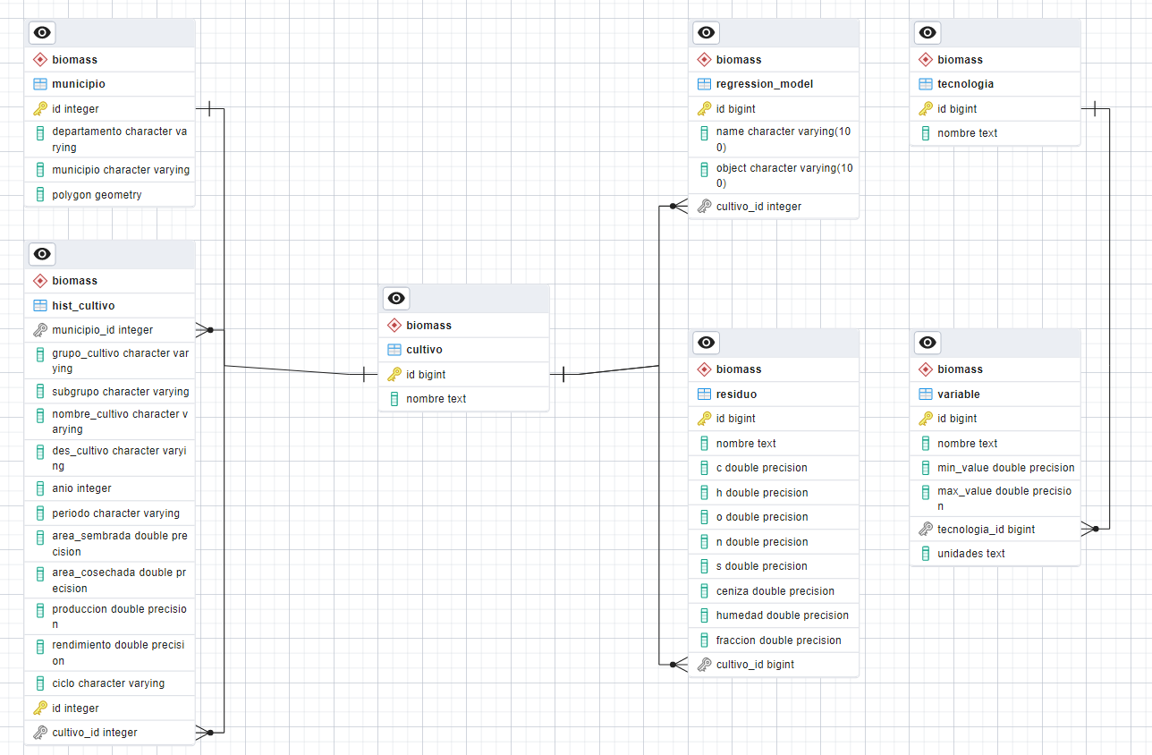
Herramienta de integración de explorador solar y explorador de biomasa residual
Diseño de base de
geodatos:
____________________________________
[1] L. S. Hsu and R. Obe, PostGIS in Action, Third Edition, 3rd edition. Shelter Island: Manning, 2021.

Slide 12
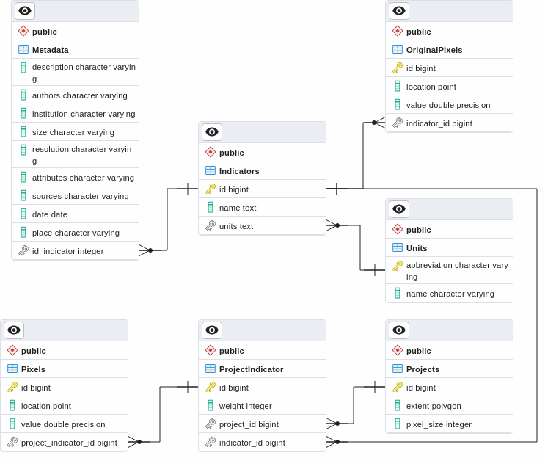
Herramienta de integración de explorador solar y explorador de biomasa residual
Diseño de base de
geodatos:
____________________________________
[1] L. S. Hsu and R. Obe, PostGIS in Action, Third Edition, 3rd edition. Shelter Island: Manning, 2021.

Slide 13
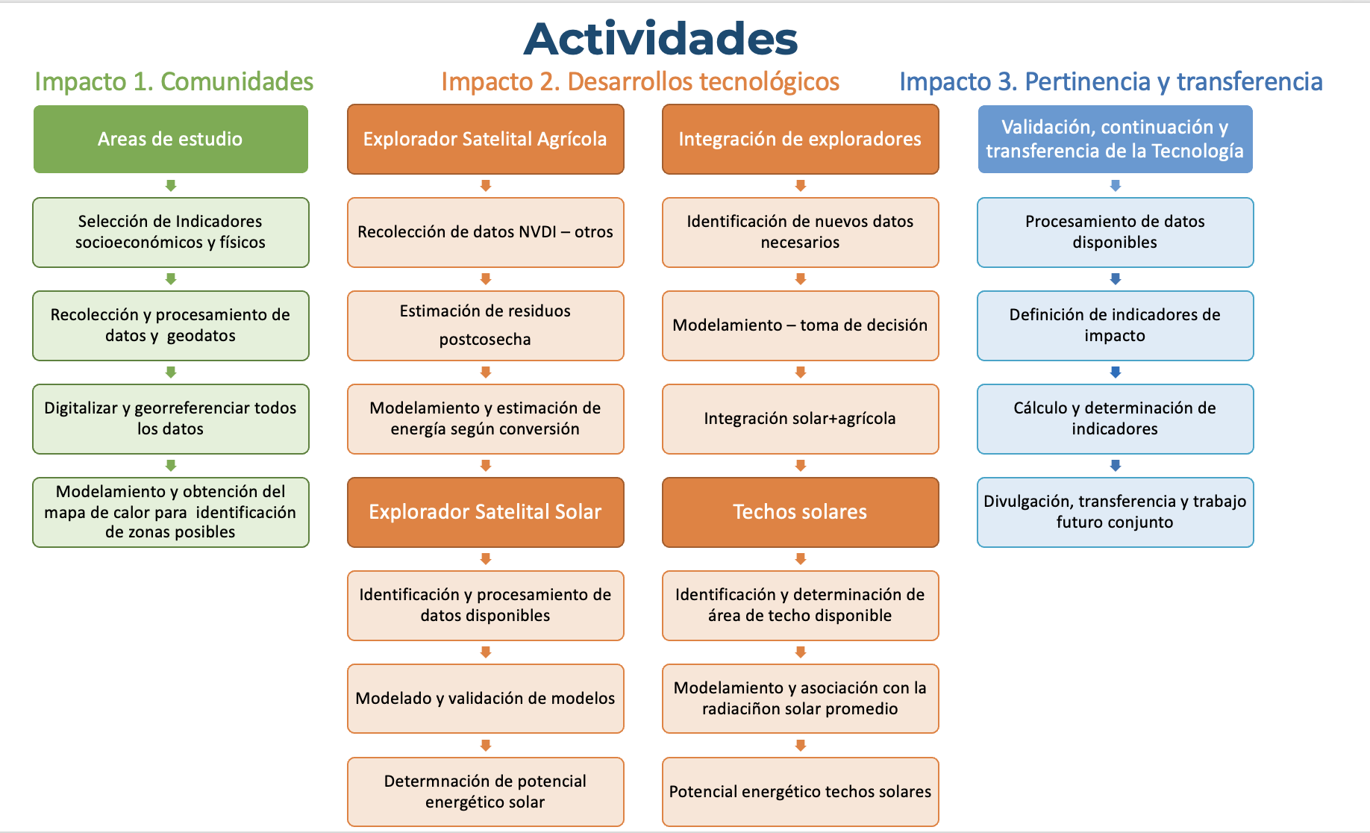
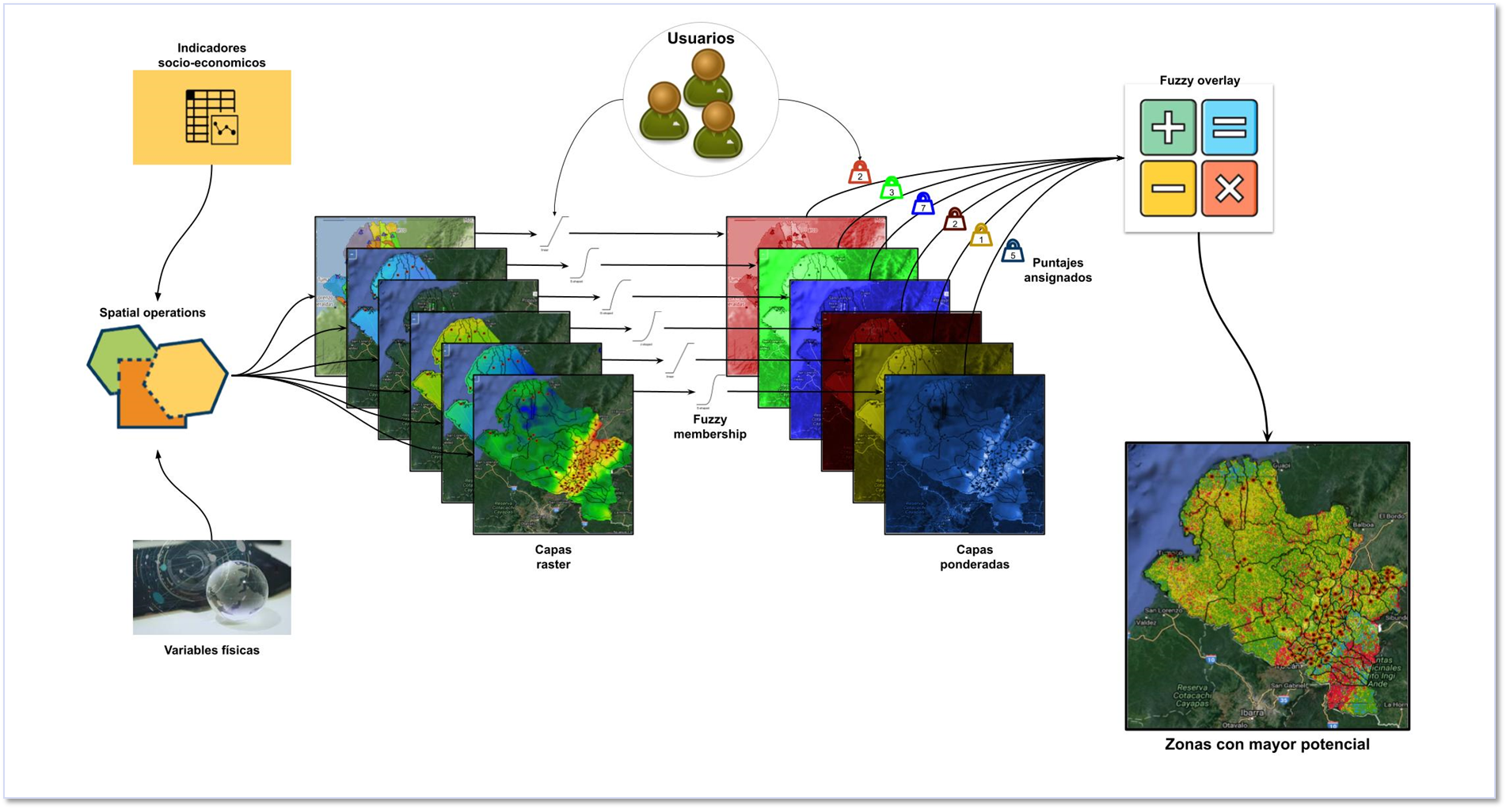
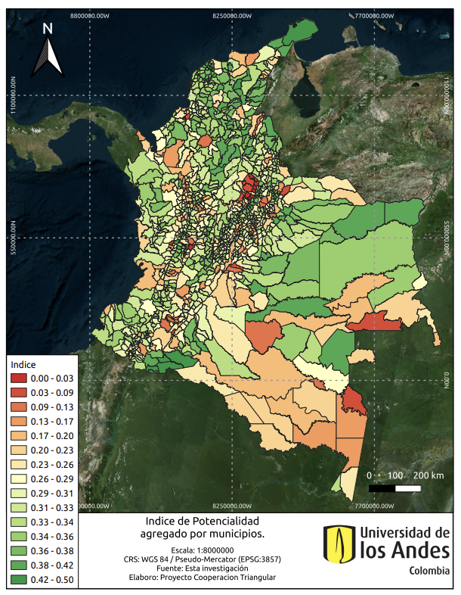
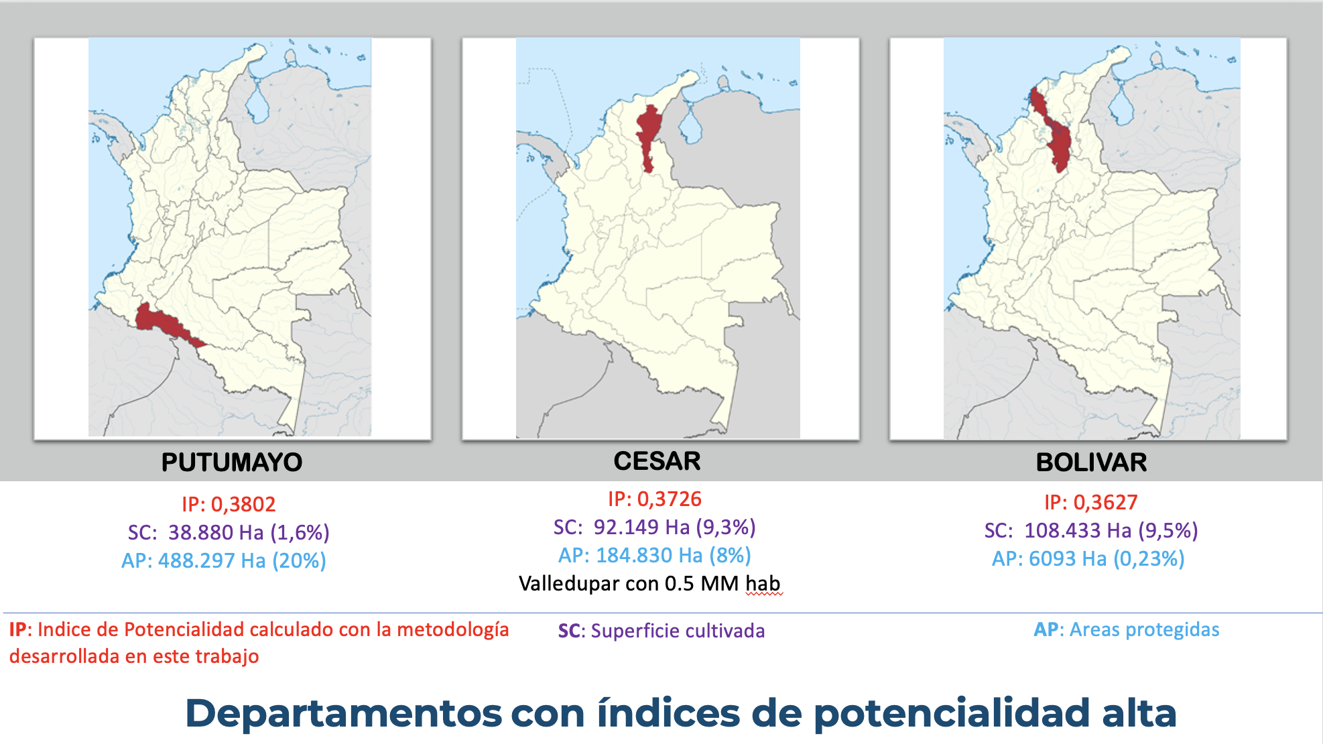
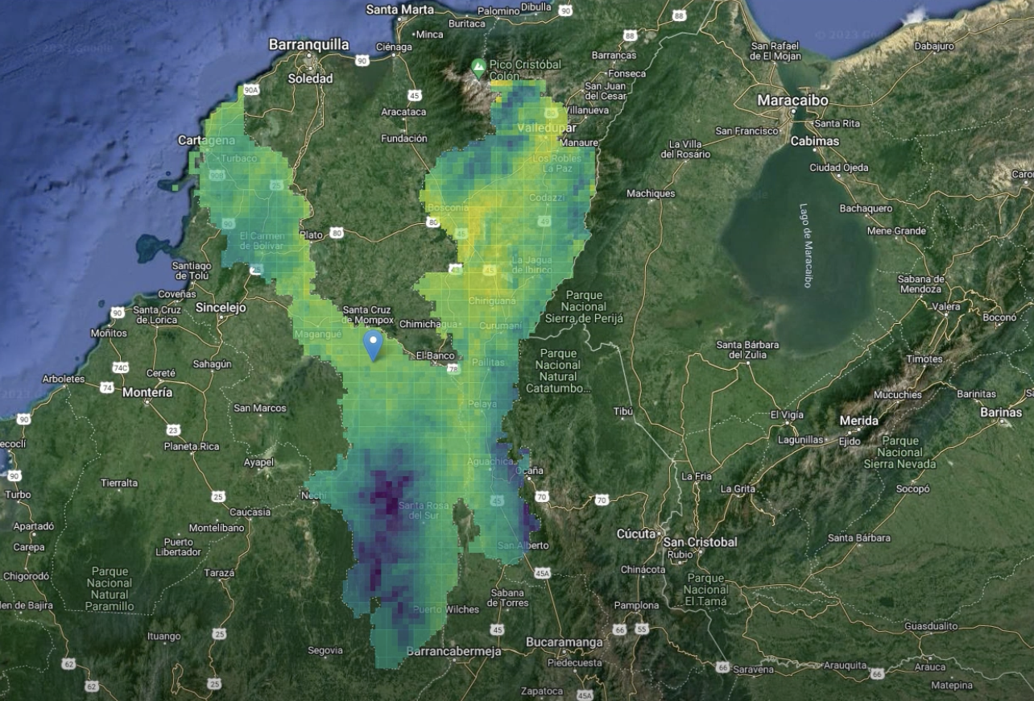
Indicadores socioeconómicos
Indicadores físicos

Slide 14
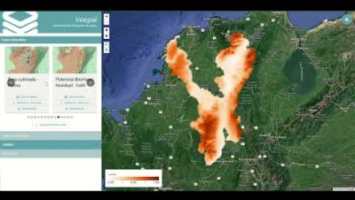
https://www.youtube.com/watch?v=B3qumo9wm10

Slide 15
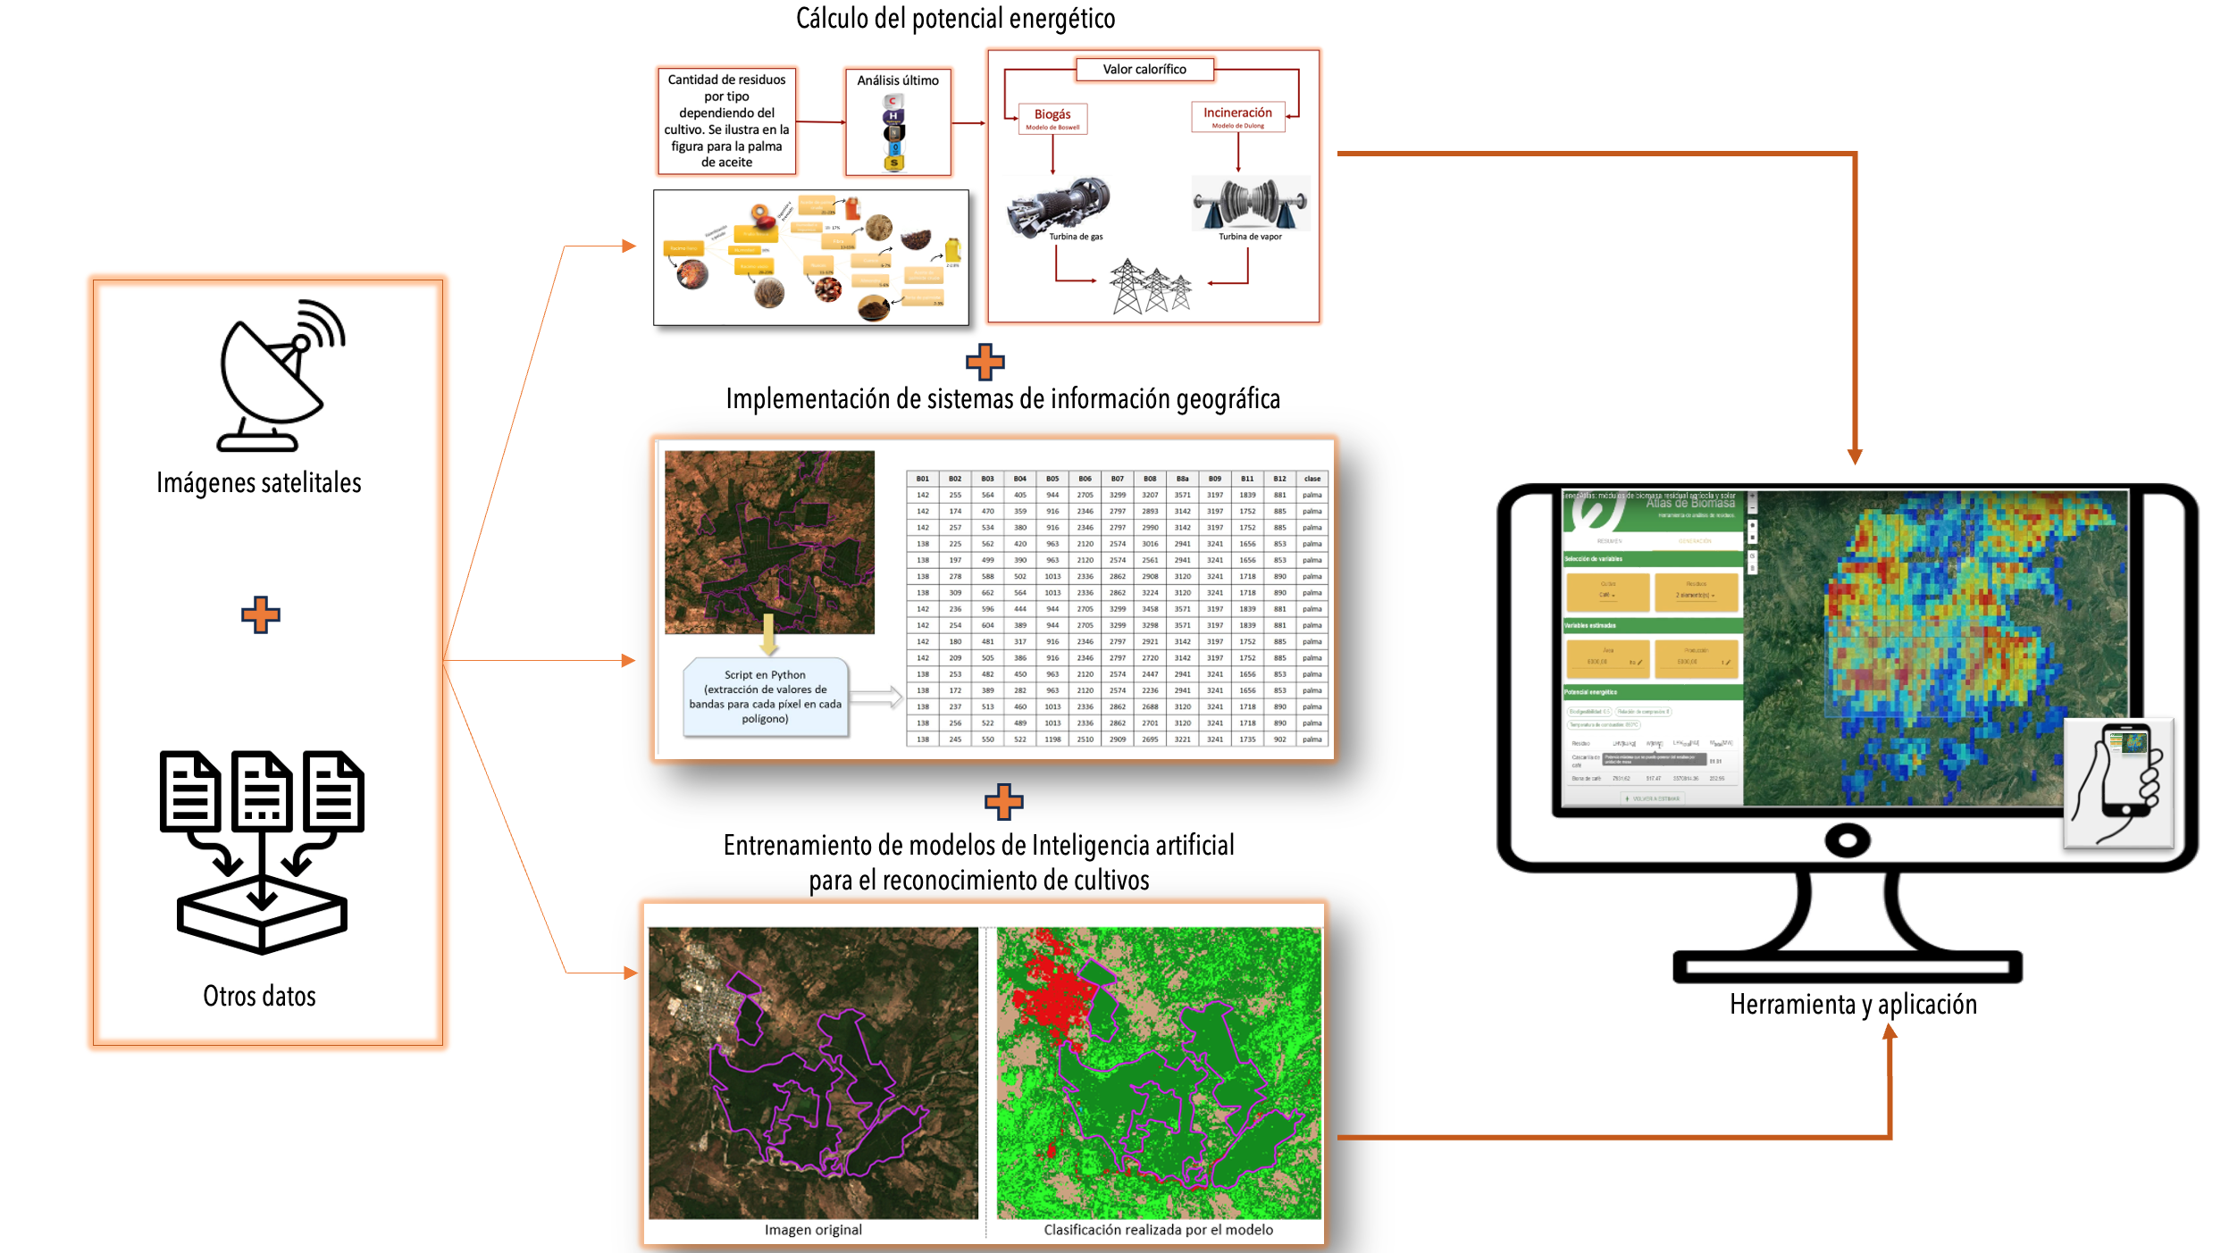
Papel de IA en biomasa:

Slide 16
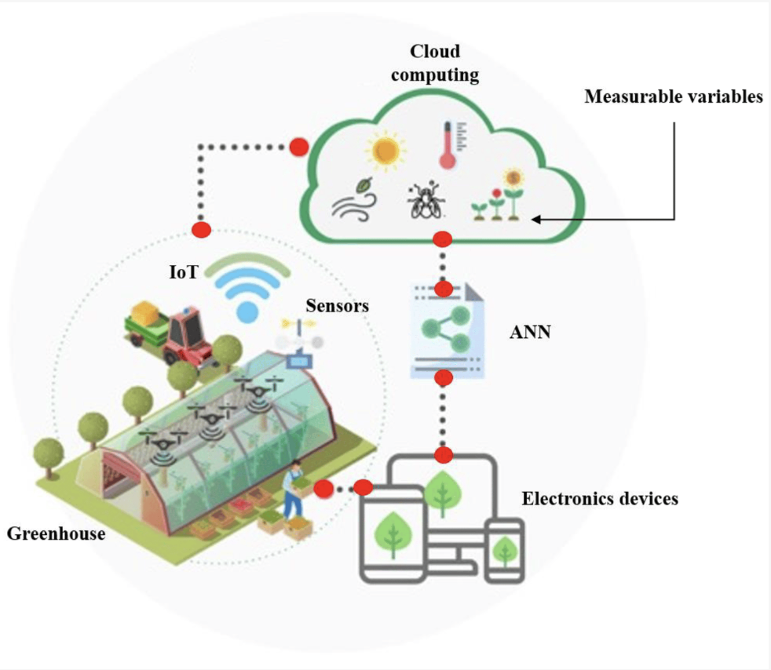
Agricultura inteligente
La agricultura tradicional depende de la experiencia
Mientras que los invernaderos inteligentes:
Recopilan información (ej. microclima)
Toman decisión ¿requiere riego,
pesticidas, fertilizantes?
Escamilla-García A, Soto-Zarazúa GM, Toledano-Ayala M, Rivas-Araiza E, Gastélum-Barrios A. Applications of Artificial Neural Networks in Greenhouse Technology and Overview for Smart Agriculture Development. Applied Sciences. 2020; 10(11):3835. https://doi.org/10.3390/app10113835

Slide 17
Machine learning:

Slide 20
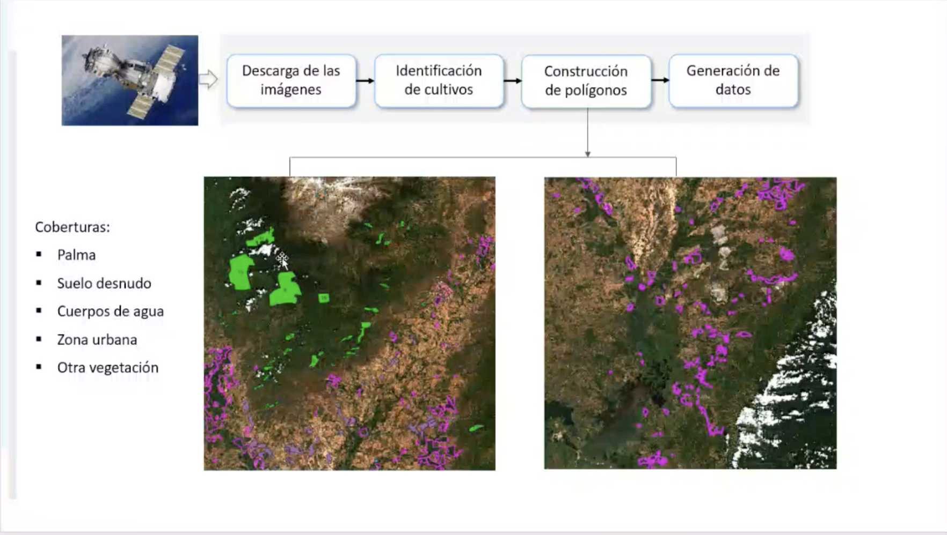

Slide 23
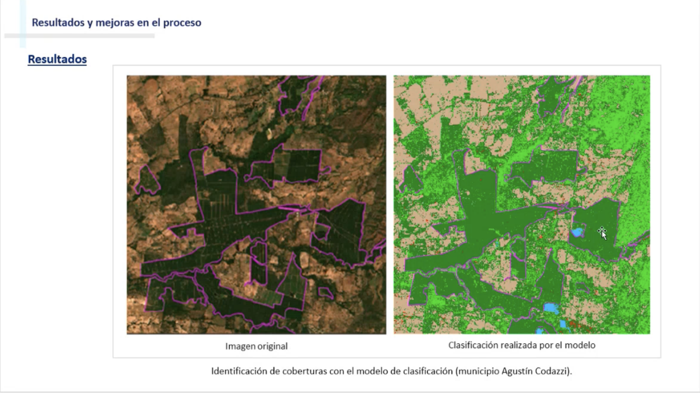

Slide 25
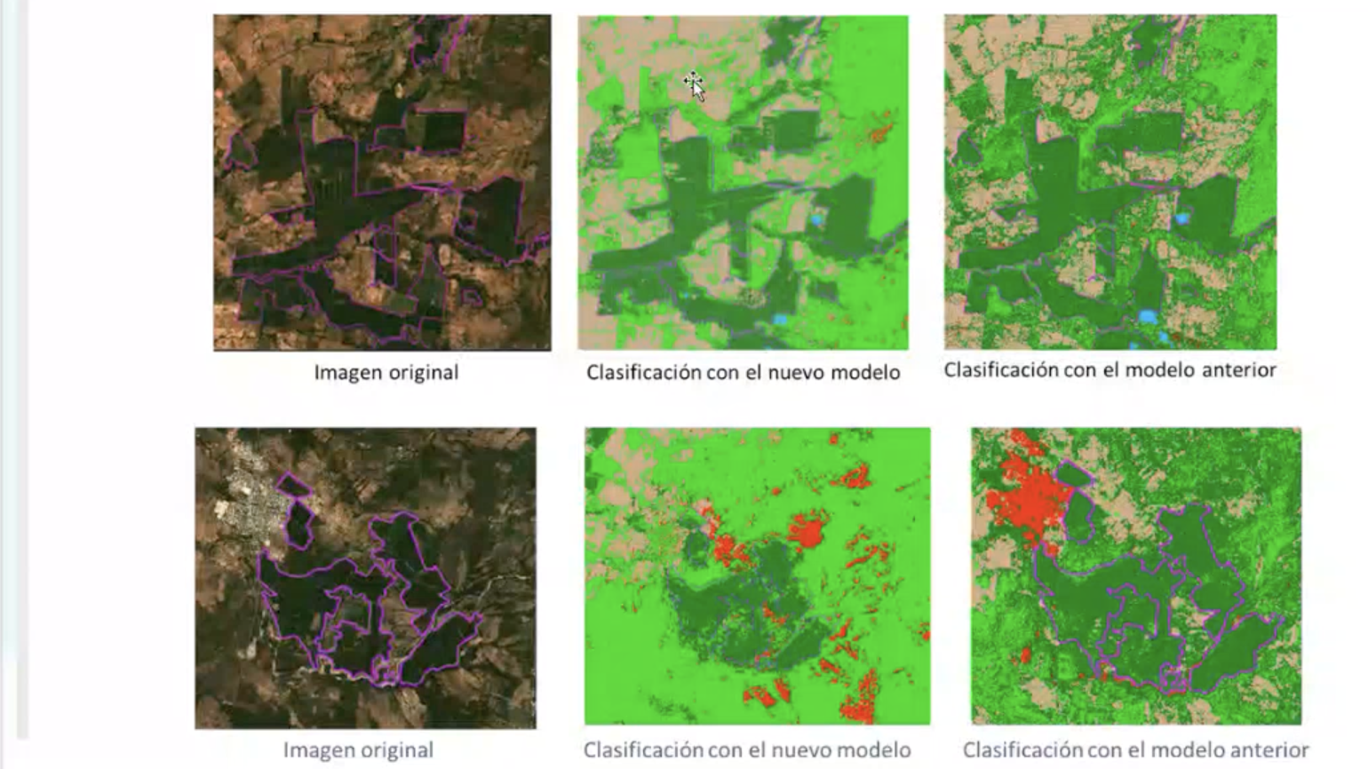

Slide 26
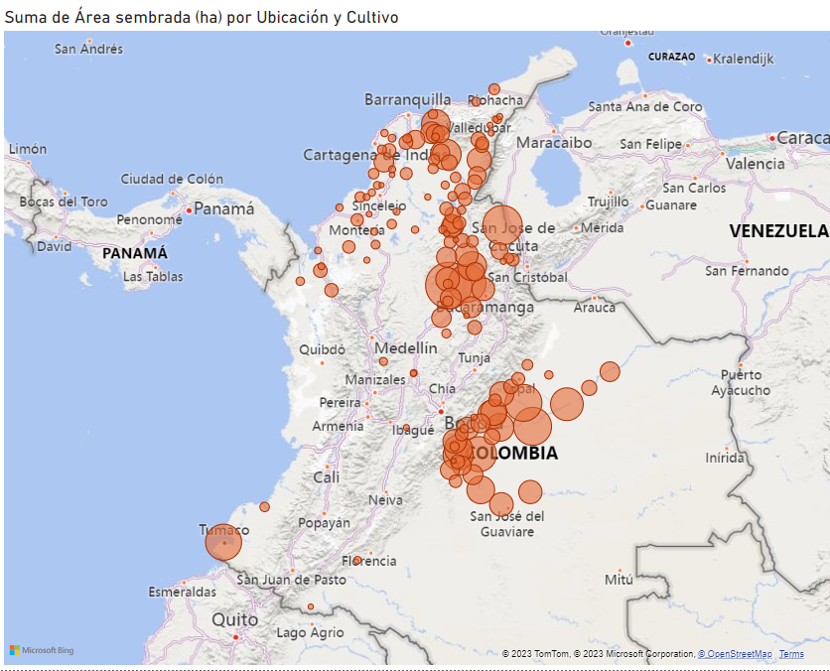
Análisis de la información disponible
Fuente de la información: Unidad de Planeación Rural y Agropecuaria (UPRA)
Todos los cultivos en Colombia
Información oficial
Designada por año
Todo el territorio nacional
Análisis de datos
PowerBI
Cambios importantes
Distribución de cultivos

Slide 27
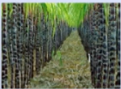
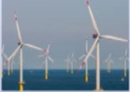
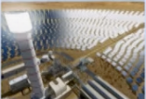
Synthetic kerosene
(up to 50% blend in jet fuel permitted)
Fossil synthetic
kerosene
Biofuel
Renewable fuel of
non-biogenic origin (RFNBO)
Conventional
Kerosene
Biomass to liquid
(oils & fats)
Biomass to liquid
(sugar &
starch)
Biomass to liquid
(lignocellulose)
Gas
to
liquid
Power-to Liquid
(electricity,
H₂O, CO₂
Sun-to-liquid
(sunlight
H₂O, CO₂
Coal to liquid
Gasification
+
Fisher.Tropsch
Alcohol to jet
Steam reforming
+
Fisher.Tropsch
Alcohol to jet
Oil refining
Hydrocarbon
Saccar./gasification
+
Fischer-Tropsch
Alcohol to Jet
Electrólisis/RWGS
+
Fischer Tropsch
Alcohol to Jet
Thermochemistry
+
Fischer Tropsch
Alcohol to Jet
Hydroprocessed
Esters and
Fatty acids
(HEFAs)
Alcohol to jet
Sugar to
Hydrocarbons

Slide 28
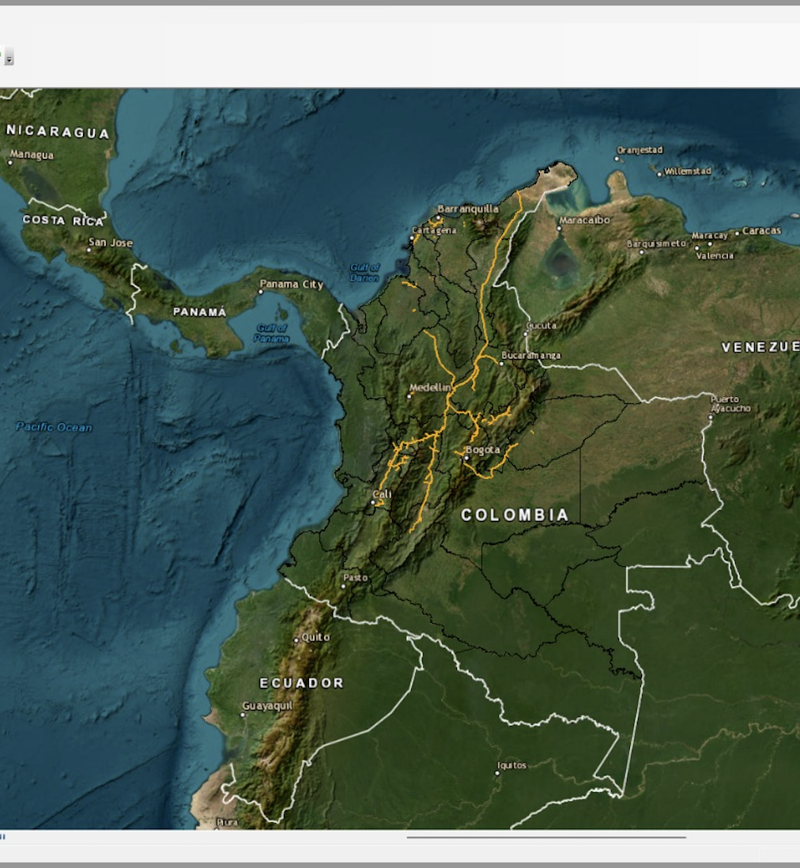
Líneas de transmisión
Gasoductos

Slide 29
Synthetic kerosene
(up to 50% blend in jet fuel permitted)
Fossil synthetic
kerosene
Biofuel
Renewable fuel of
non-biogenic origin (RFNBO)
Conventional
Kerosene
Biomass to liquid
(oils & fats)
Biomass to liquid
(sugar &
starch)
Biomass to liquid
(lignocellulose)
Gas
to
liquid
Power-to Liquid
(electricity,
H₂O, CO₂
Sun-to-liquid
(sunlight
H₂O, CO₂
Coal to liquid
Gasification
+
Fisher.Tropsch
Alcohol to jet
Steam reforming
+
Fisher.Tropsch
Alcohol to jet
Oil refining
Hydrocarbon
Saccar./gasification
+
Fischer-Tropsch
Alcohol to Jet
Electrólisis/RWGS
+
Fischer Tropsch
Alcohol to Jet
Thermochemistry
+
Fischer Tropsch
Alcohol to Jet
Hydroprocessed
Esters and
Fatty acids
(HEFAs)
Alcohol to jet
Sugar to
Hydrocarbons

Slide 30
¡Gracias!

